Slide 1

云计算原理与实践 Principles and Practice of Cloud Computing

Slide 2
Outline
12.1 桌面云概述
12.2 桌面云架构与关键技术
12.3 桌面云典型应用案例
12.4 实践：基于OpenStack的桌面云
Domain expertise
Data Science
Mathematics
Machine Learning
Data engineering

Slide 3
12.1 桌面云概述
12.1.1 桌面云的发展历史
12.1.2 初识桌面云

Slide 4
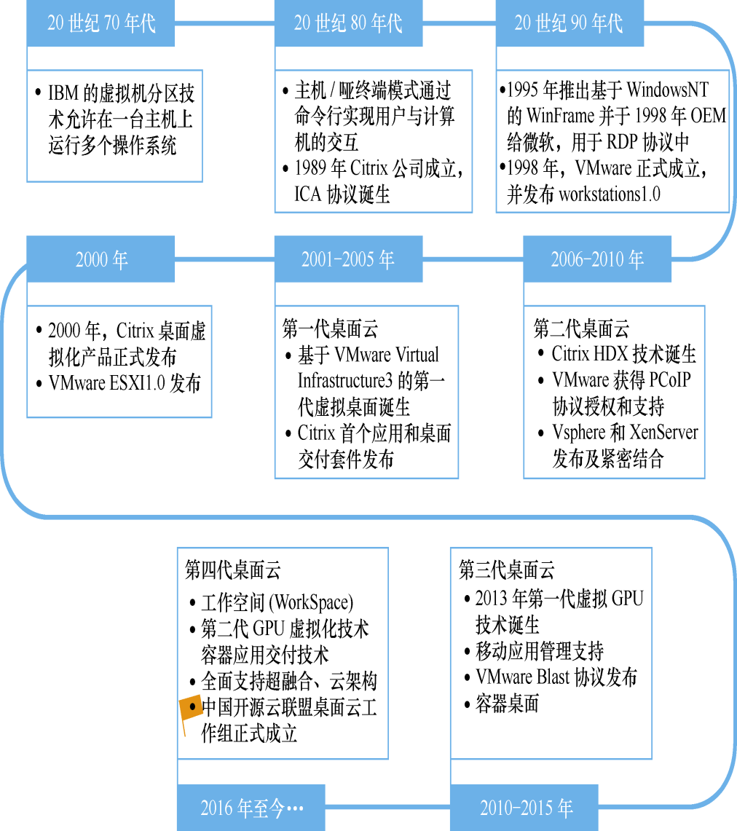
12.1.1桌面云的发展历史
桌面云技术的诞生可以追溯到20世纪70年代，当时网络技术尚未诞生，IBM公司的主机终端计算模式是当时唯一的多用户资源共享的方法，各种字符终端通过串行接口连接到大型主机，共同利用主机强大的运算和存储能力来工作
Citrix公司在1995年推出基于Windows NT 3.51开发的多用户NT系统软件WinFrame。WinFrame实现了Unix系统的管理维护优势，同时实现了网络系统易学、易用、易开发的特性，逐步被市场广泛认可
伴随着桌面云发展的日渐深入，一种包含桌面、应用、数据、邮件、协作、IM等生产力工具，能够无缝对接现有私有、公有、混合模式的桌面基础架构，能够一站式为用户提供面向未来的桌面、应用、数据交付服务，并始终确保用户体验的新一代工作空间成为市场新宠

Slide 5
12.1.2 初识桌面云
1.桌面云的相关定义
桌面云（Desktop Cloud）：桌面云是一种通过网络将可伸缩的、弹性的共享物理或虚拟资源池按需供应和交付桌面的模式，桌面操作系统运行于共享物理或虚拟资源池，本质上是一种基于云计算的桌面交付模式
虚拟桌面（Virtual Desktop）：一种基于虚拟化技术所提供的桌面应用。用户使用终端设备进行交互操作，获得与传统个人计算机一致的用户体验
桌面虚拟化（Desktop Virtualization）：一种基于服务器虚拟化，允许用户远程访问桌面并进行交互操作的技术
瘦终端（Thin Client）：一种使用ARM处理器、定制的Linux/android操作系统，可实现对远程桌面协议解码、显示和信息输入，为用户提供虚拟桌面交付的终端设备

Slide 6
零终端（Zero client）：一种无通用处理器、无本地硬盘、无通用操作系统的终端设备，该终端通过专用硬件协议处理芯片，实现远程桌面协议解码、显示和信息输入，为用户提供虚拟桌面交付的终端设备
胖终端（Thick client）：一种具备通用处理器、本地硬盘、通用操作系统，并可安装虚拟桌面客户端软件的终端设备。例如：传统PC机和笔记本电脑
移动终端（Mobile client）：一种在移动环境中使用的计算机设备。例如：智能手机、平板电脑、笔记本电脑等

Slide 7
1.1.2 初识桌面云
2.桌面云的部署模式
私有桌面云:是部署在企业或者组织内部的桌面云系统，具有部署简单、易于管理和数据交换速度快等优点。私有桌面云的服务对象一般用于企业内部，通常用于企业自建
公有桌面云:它的部署不同于私有桌面云系统，它的服务器端并不坐落于企业或者组织的网络中，而是位于桌面云提供商的数据中心
混合桌面云：企业用户可以将私有桌面云和公有桌面云进行组合运用，从而以混合桌面云形态实现跨越多种云环境的无缝化终端用户体验，且保障私有和公有桌面云平台的新特性以及和平台的互通性

Slide 8
1.1.2 初识桌面云
3.桌面云的业务价值
安全性高：桌面云所有计算和数据的存储都在云端，客户端不保存用户的数据，在瘦客户端和云端通信时，传输的仅仅是位图的变化，并没有实际用户的数据传递到客户端，不需要担心服务器端传递过来的数据被窃取
集中化管理：云桌面采用云端集中部署的方式，灵活配置、统一监控和调度、虚拟桌面可快速升级，简化用户侧的接入环境
访问灵活：用户可随时随地通过移动或固定网络访问，同时支持多种终端跨平台的接入方式，瘦客户机、零客户机、PC、手机、平板电脑等均可接入，同时还支持iOS、Android、浏览器等多种系统平台

Slide 9
动态扩展：动态扩展包括资源池的资源动态扩展与用户虚拟资源的动态扩展资源池的资源动态扩展，支持随着业务规模的扩大而动态地增加服务器与存储终端的投入。用户虚拟资源的动态扩展，支持按用户需求，动态调配CPU、MEM、磁盘等资源，支持在线或离线调配
节约成本：相比传统个人桌面而言，桌面云在整个生命周期里的管理、维护、能量消耗等方面的成本更低。桌面云在初期硬件上的投资是比较大的，因为需要购买新的服务器来运行桌面云，传统桌面的更新周期是3年，而服务器的更新周期是5年，所以硬件上的成本基本相当，而其软成本大幅度节省，使得整体成本相对于传统桌面是有明显优势的

Slide 10
12.2 桌面云架构与关键技术
1.2.1 传输协议
1.2.2 服务层
1.2.3 资源层
1.2.4 安全
1.2.5 桌面云面临的挑战

Slide 11
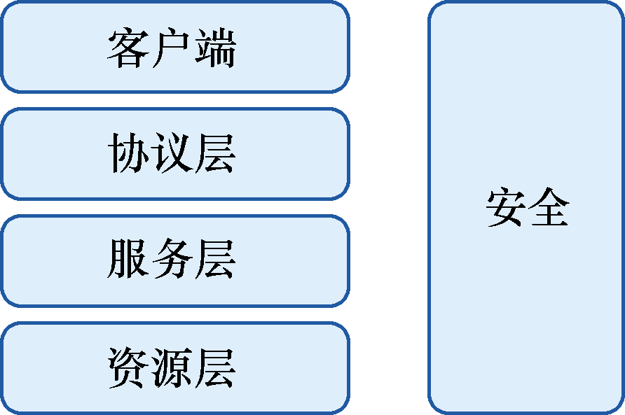
12.2 桌面云架构与关键技术
桌面云的总体架构示意图如左图所示
桌面云的客户端设备是指具备远程显示协议客户端功能的智能终端，通常包括专用的云终端和非专用的PC机、PAD、智能手机等
云终端是指具备远程桌面协议客户端功能的专用计算机终端，泛指具备上述定义瘦客户机、零客户机、一体机等设备

Slide 12
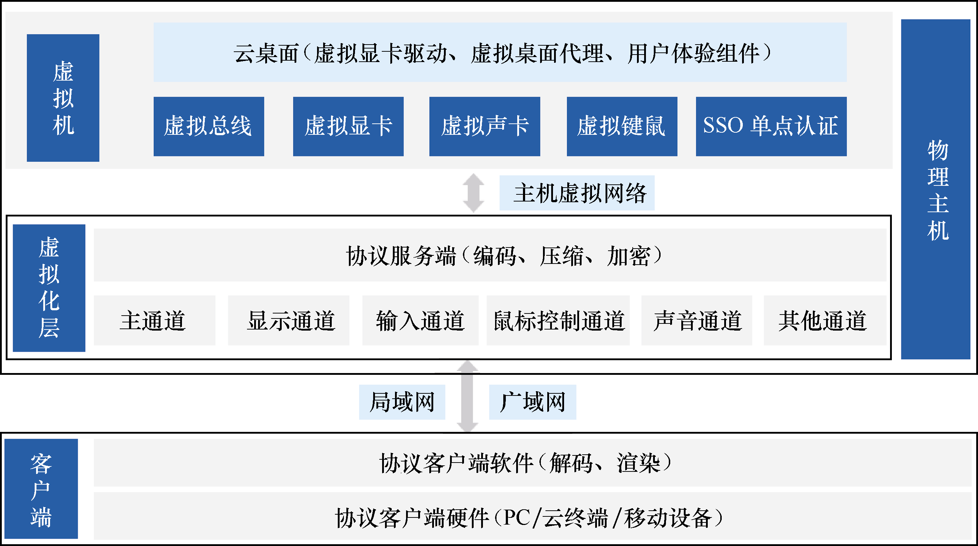
12.2.1 传输协议
桌面云外部协议架构图如图所示
通常指协议客户端直接连接的对象为物理主机层，而虚拟机层通过特殊的显卡驱动方式将虚拟机内的变化信息传输给物理主机层，典型的桌面外部协议如Spice、VNC等，在局域网内，由于网络质量较好，通常能够获得较高质量的桌面体验，桌面外部协议的好处是能够覆盖虚拟桌面的全生命周期的输入输出过程，能够从虚拟桌面外部对虚拟桌面进行方便的管理和维护，即使是断网、蓝屏等极端状态，亦可从容应对。缺点是通常与主机平台“紧耦合”，广域网应用时需要较高的带宽支撑才能保障流畅的体验

Slide 13
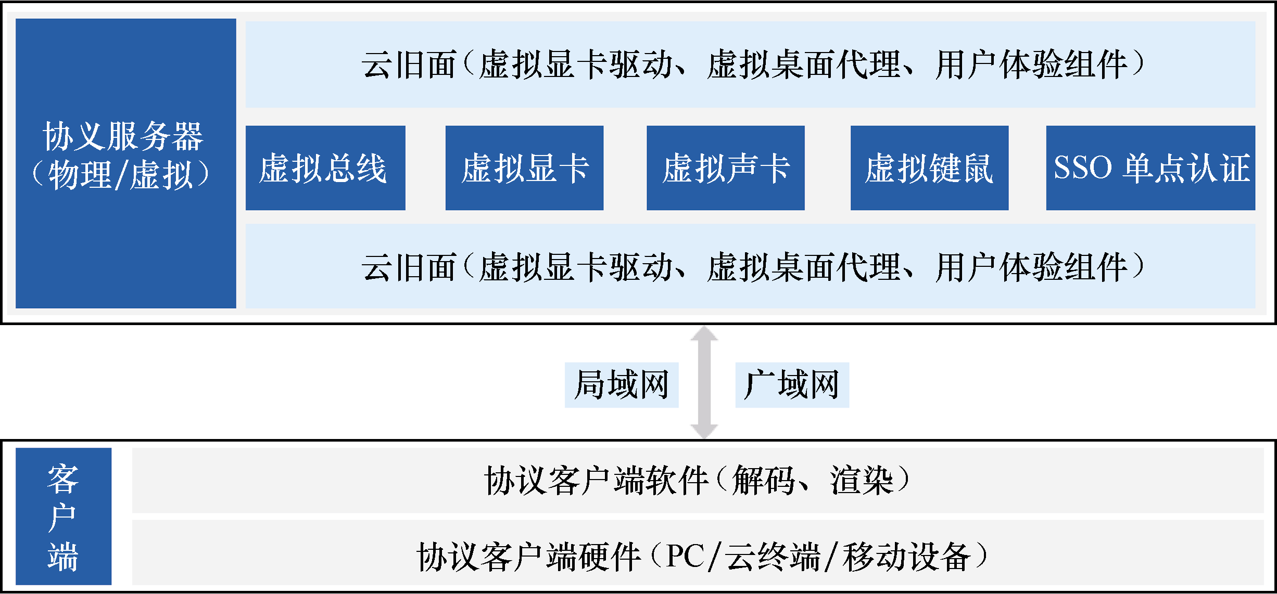
12.2.1 传输协议
典型的桌面内部协议架构如图所示，包括Citrix ICA/HDX、VMware的PCOIP、微软的RDP等
优点：能够方便地跨平台，局域网表现与带内协议相当，广域网在带宽不太充裕时依然可以实现流畅操作
缺点：对虚拟机网络以及虚拟机内的操作系统依赖程度高，虚拟机网络故障或操作系统服务未就绪，桌面将无法连接，蓝屏或网络故障只有管理员才能维护

Slide 14
目前国内外传输协议的技术关键点有以下几方面：
传输算法优化
传输算法优化主要需要处理两个问题，一是要处理的显示系统的数据传输，二是压缩解压缩处理及传输造成的延时问题。
对于数据量大的数据传输问题，桌面云一般采用两种方法：一种方法基于增量更新画面的方法，另一种方法是在每一种指令集内部采用压缩的方法，在后台对每一条指令内部选择合适的压缩方法进行压缩，经过传输，在前端先进行解码，然后再解析相应的指令，转化成相应的数据格式刷新到界面上。
对于影响用户体验感知的延时问题，目前诸多厂商选择在画面质量、网络流量、压缩解压缩CPU 资源占用之间进行一个权衡折中，这是最主要的优化方向。画面质量可以通过降低分辨率或调整画面质量到可接受的最差的画面质量来实现，网络流量尽量调整在大众可接受的最大网络流量范围上，压缩解压缩CPU 负载也同样需要选择合适的压缩算法，在资源占用与压缩比之间取得最佳平衡

Slide 15
复杂外设支持
在桌面云使用过程中，经常会碰到设备无法识别，能够识别设备但应用程序无法识别或工作或者功能不完整或效率低下等问题。通常各桌面云厂商会采用以下办法：
针对驱动程序兼容性不好问题，尝试驱动升级改造来支持复杂设备
针对在同一台服务器中并发会话访问，且多用户使用同一型号外设时需要针对会话外设隔离问题进行定制开发会话隔离技术，确保用户与设备的隔离并发访问
针对图像传输外设，通过修改云终端外设的驱动，使用云终端自身的处理能力进行图像处理，并将处理后的结果压缩后传输到服务器，降低图像传输占用的带宽

Slide 16
视频的优化
桌面云使用场景中，视频播放是桌面云中最基本的能力之一，桌面云视频播放有两种方式：
服务端渲染，即用虚拟机的CPU进行编解码、渲染后，发送到客户端进行显示，传输的是图像，这时主要消耗的是虚拟机的CPU，如果多用户基于服务器端渲染，会造成单台主机视频播放的并发密度低
客户端渲染，视频文件是经过分片、压缩、打包、通过传输协议传输到客户端，利用客户端上的播放器程序进行播放，利用客户端本地的软件或硬件解码能力，完成视频的解码和播放

Slide 17
3D应用优化
桌面云在Office办公场景能够满足绝大多数用户的需求，但是对于对图形性能要求较为苛刻的AutoCAD、3D Max类图形密集型用户，桌面云难满足他们对图形和计算性能的需求。目前，各厂商主要的解决方案有以下技术路线：
vGPU，通过软件模拟的虚拟GPU，能有限增强现有桌面云的图形处理能力，如支持较低版本的OpenGL和DirectX，同时保留云的特性，可实现跨主机迁移
sGPU，基于GPU虚拟化厂商提供的共享GPU能力，将物理GPU虚拟成多份具有完整GPU功能和指令集的GPU，可满足绝大多数2D和3D图形密集型用户的需求
pGPU，直接又物理GPU给单个虚拟机，获得完整的物理GPU的功能和指令集，可满足大型设计及极致苛刻的设计场景

Slide 18
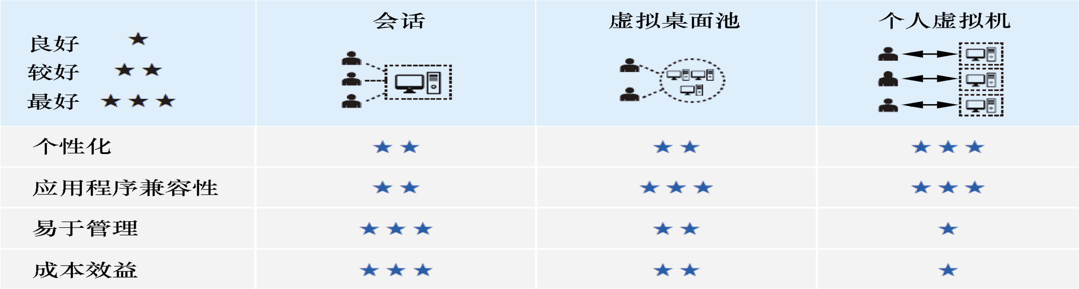
12.2.2 服务层
桌面云服务层基本上是由桌面云管理平台提供的，桌面云管理平台关键技术涉及以下几个领域：
远程桌面发布服务
远程桌面的发布一般有3种形式，一种是以多用户操作系统为基础，基于会话发布桌面，它具有低成本易管理的特点；一种是以个人VDI模式发布桌面，它具有高度个性化、高性能及优秀的应用程序兼容性；一种是虚拟桌面池，它是虚拟化桌面架构的一个细分模式，在牺牲个性化的前提下降低成本，提高可管理性。三者的优势对比如图所示：

Slide 19
资源的管控
资源的管控包括三部分：管理、分配、调度
资源管理：包括资源的发现、纳入管理、获取配置、失效后的删除等
资源的分配：需要满足按需分配，按照用户要求的资源规格，从资源池中分配虚拟资源，构成要求的虚拟机
资源的调度：是指可以设定一定的调度策略，如资源利用优化策略、负载均衡策略等，自动化地调配虚拟机到满足策略的主机上运行

Slide 20
桌面的管理：桌面是交付给用户的最终产品，因此桌面的管理是云平台的关键技术。
统一运维：将所有运维界面集成到统一的一个平台中，实现轻松切换，高效率地查看各模块的运行状态，获取使用情况，有故障可以通过告警、日志快速定位，及时排查解决
数据分析：桌面云管理平台管理众多的资源，这些资源会产生大量的数据，如主机物理资源的使用率、存储空间的使用率、虚拟机读写的IOPS、网络带宽等，以及用户的登录数据、用户的使用频率、资源的使用效率等。从这些数据中挖掘有用的信息，可以作为资源优化、资源扩容的决策的依据

Slide 21
12.2.3 资源层
资源层提供的资源包括物理资源和虚拟资源
物理资源是整个云桌面系统的载体，是虚拟化管理的对象，是虚拟资源切分的来源。物理资源包括服务器、存储服务器、磁盘阵列、交换机等各种硬件设备
虚拟资源是对物理资源整合并虚拟化后的资源，以一种共享池的形式展现，主要有计算资源池、存储资源池、网络资源池、GPU资源池，统称资源池。
近年来桌面云厂商除了进一步优化远程桌面协议以改善用户体验，也开始重视GPU虚拟化技术来为虚拟机提供高性能的图形和3D性能。GPU虚拟化是指让虚拟机能够利用物理GPU对图形和3D的硬件加速特性，达到提高虚拟机用户体验并广泛支持3D软件的目的。实现GPU虚拟化主要有软件共享GPU、硬件虚拟GPU、GPU透传3种技术。

Slide 22
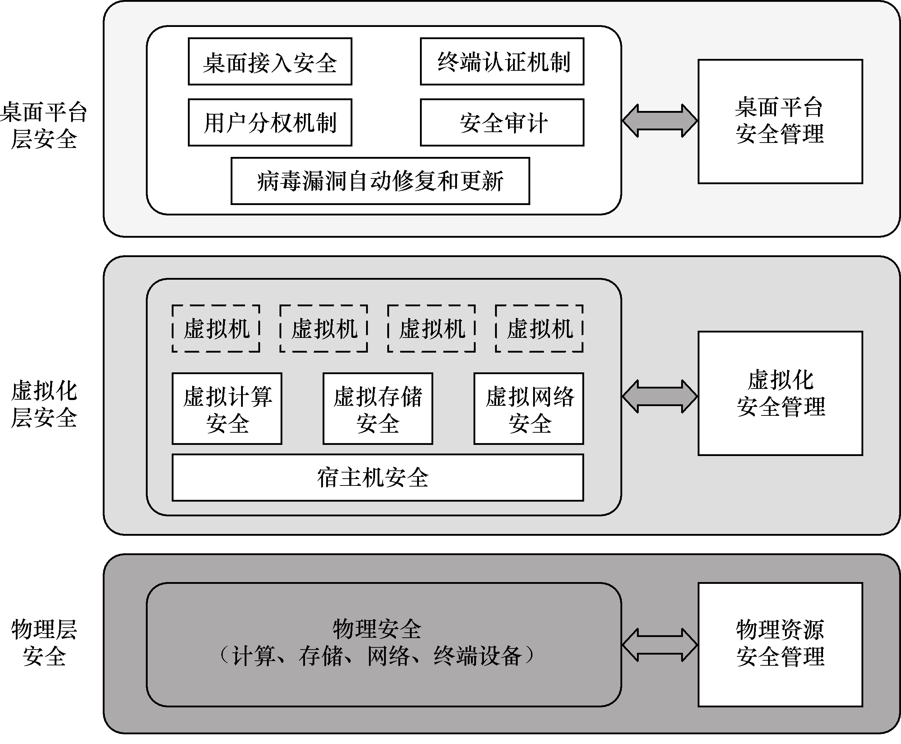
12.2.4安全
下图给出了一个桌面云安全架构的参考图。桌面云安全架构可以划分为3层，分别为：物理资源层、资源虚拟化层、桌面平台层

Slide 23
物理资源层安全：物理资源层的安全涉及环境安全和物理设备安全（包括终端设备的物理安全、桌面云服务器的物理安全、存储设备安全和网络设备安全等），以及相对应的对物理资源层进行管理的物理安全管理。
资源虚拟化层安全：资源虚拟化层的安全主要包括：宿主机安全（仅针对托管型Hypervisor）、虚拟计算安全、虚拟存储安全和虚拟网络安全，以及相对应的对虚拟资源层进行管理的虚拟化安全管理
桌面平台层安全：桌面平台层的安全主要包括：桌面接入安全（其中包括终端设备接入虚拟桌面的远程桌面协议）以及相对应的对桌面云平台进行管理的桌面平台安全管理

Slide 24
12.2.5桌面云面临的挑战
性能体验：虽然虚拟桌面现有的一些高级传输协议，应付一般的企业应用，如Office、邮件、Web应用、Flash播放、视频播放、数据库/ERP的管理等，都是没问题的，但如果想进行高负载的应用，如3D动画、高清视频处理等，虚拟桌面并不太适用
标准缺失：目前桌面云只有服务层的云计算有部分标准出台，这部分也只解决了桌面云服务层的接口绑定等问题。在桌面云领域，基础，技术，服务质量等方面标准都是缺失的。
安全问题：安全包括数据的安全性、隐私问题、身份鉴别等方面。和传统应用不同，桌面云下数据保存在云中，这对数据的访问控制、存储安全、传输安全和审计都带来了极大的挑战
可用性问题：桌面虚拟化少不了应用虚拟化，而应用的执行是在后台的数据中心里，那么应用所产生的数据也就在数据中心，而不是在用户终端的存储设备上，如何保证在出现网络故障、服务器故障、软件异常等情况下服务的可用性，也成为桌面云急需解决的问题

Slide 25
桌面云行业及应用场景主要如表1.21所示：
行业 | 应用场景 | 场景汇总
教育 | 电子图书馆（固定／可移动）、计算机教室、电教教室、云课堂、电子备课、移动教务、电子班牌、实训中心、区城桌面云 | 1．0A办公场景2．业务前台场景3．电子教务4．3D设计/研发5．培训教室6．双网隔离7．安全研发/设计8．政务公检法安全办公（三合一/Ukey）9．呼叫中心10．生产车间11．移动办公/BYOD12．天网/监控大厅13．区域/城乡一体化桌面（政务/教育/公安/税务）
政府 | 政务前台业务、政务办公（三合－）、移动政务、培训中心、政务园区拎包入住桌面、双网隔离安全办公桌面
军队 | 安全办公（双网隔离）、培训教室
运营商 | 呼叫中心、营业厅前台、0A办公、网管安全运维中心
互联网 | 呼叫中心、0A办公、安全研发
制造业 | 3D图形设计、OA办公（财务、供应链、业务）、生产车间桌面
能源 | 安全设计办公桌面（电力设计院）、安全办公桌面（电网）、安全准入业务桌面（石化行业）
公检法 | 政务前台业务、安全办公（公检法安全UKEY）、培训中心、监控中心（天网）、警务站、
企业 | 0A办公、移动办公、BYOD、远程桌面、外包桌面、公共共享桌面
医疗 | 基于PAD的移动诊疗、轮班诊疗办公用机、门诊治疗办公用机

Slide 26
12.4 实践：基于OpenStack的桌面云
12.4.1 Windows镜像的制作
12.4.2 配置spice实现远程访问

Slide 27
Thanks!

